Slide 1


DATATHONS
PREVISÃO: CARGA X TEMPERATURA - São Paulo

Slide 2
INTRODUÇÃO
O que é o desafio proposto?
O desafio consiste em analisar os dados de carga e temperatura do estado de São Paulo, que fazem parte das análises da operação do Sistema Interligado Nacional, e verificar como relacionar os dados de carga com temperatura utilizados pelo operados.
O desafio escolhido foi a análise dos dados de carga x temperatura para o estado de São Paulo fornecidos pelas concessionária que atuam na região.
Time 1:
Alex Lourenço
Everton Mendes
Gustavo Pereira
Isaac Camargos

Slide 3
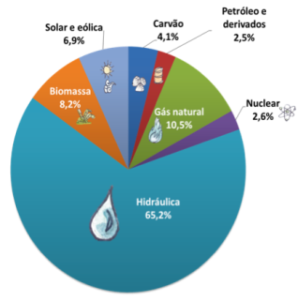
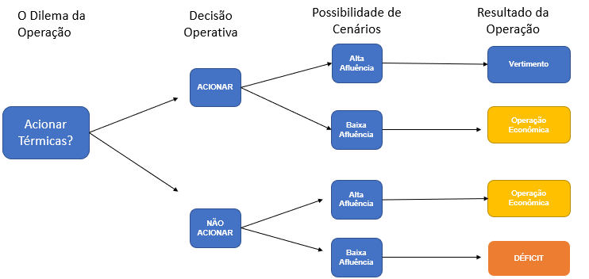
Modelo do Setor de Energia
A matriz energética do Brasil é predominantemente Hidráulica;
A segurança para o suprimento energético depende do processo da decisão operativa do Operador Nacional do Sistema Elétrico;

Slide 4
Modelo do Setor de Energia
O custo da energia está fortemente correlacionado com a energia natural afluente, ao nível dos reservatórios e a carga;
Entender o processo de previsão de carga para o Sistema Interligado Nacional é de suma importância para a segurança sistêmica e economicidade do setor elétrico;
Para realizar a modelagem de carga os dados tem que ser consistentes e confiáveis, pois a qualidade dos dados utilizados refletirá a capacidade de predição e na incerteza dos modelos.

Slide 5
Análise e Tratamento de Dados
Entender as necessidades do setor energia e do Operador Nacional do Sistema Elétrico, bem como entender o processo de aquisição de dados e as modelagens que os utilizarão é o que norteia o processo de análise desses dados.
Então partimos da análise das premissas que compõem o problema em questão:
Estações meteorológicas fornecem os dados de temperatura, então estações de cidades próximas tem comportamento de temperatura similar devido à proximidade?
Quais são os fatores mais preponderantes sobre a relação entre os dados de temperatura e carga: posição geográfica ou análise série temporal?

Slide 6
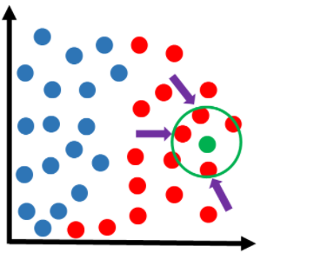
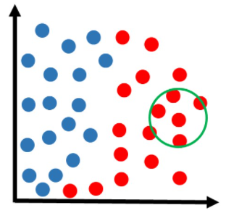
Seleção do Método de Solução do Problema
A busca por uma solução para o problema passa por encontrar uma solução que considere a natureza geoespacial do problema;
A partir disso, consideramos a escolha do método dos K vizinhos mais próximos (sigla em inglês: KNN) para determinar a temperatura das cidades que não possuem postos de medição.
De posse desses dados, optamos por uma rede neural recorrente, da sigla em inglês RNN, para gerar a previsão de carga baseada na temperatura desses dos postos da região de concessão de cada distribuidora.

Slide 7
Análise e Tratamento de Dados
Em virtude da limitação de tempo, o modelo KNN não foi terminado.
Para realizar a predição utilizamos média das temperaturas das estações meteorológicas que estão na área de concessão da distribuidora de cada análise e, também, a média de estações do dataset utilizando a rede neural RNN.

Slide 8
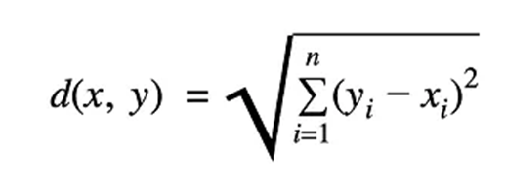
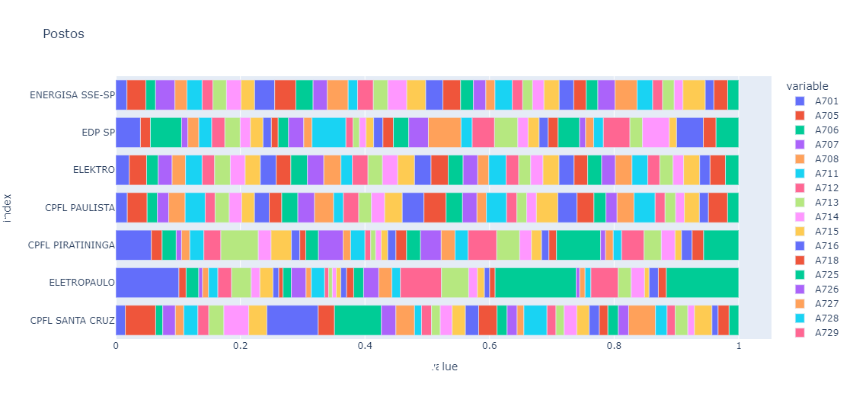
Análise e Tratamento de Dados
Ponderação das Estações da ONS
Ponderação das Estações da ONS

Slide 9
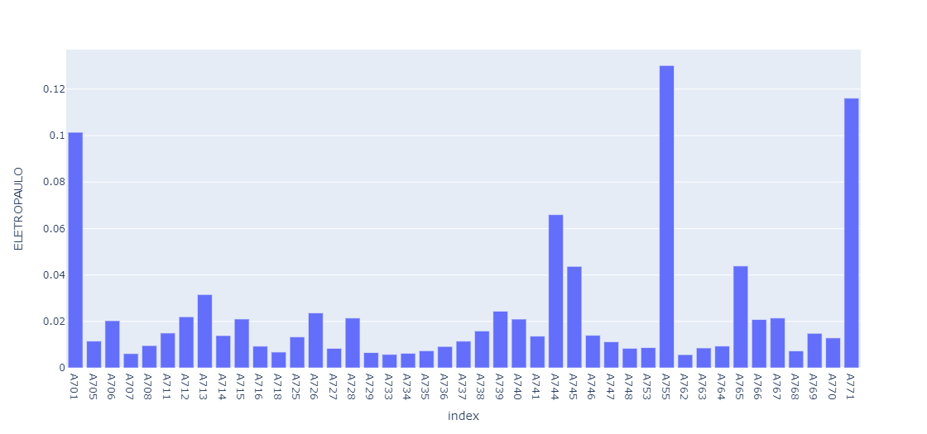
Análise e Tratamento de Dados
Concessionárias como a ELETROPAULO possuem algumas estações com maior peso, visto que essa concessionária está apenas em 24 Municípios.
.

Slide 10
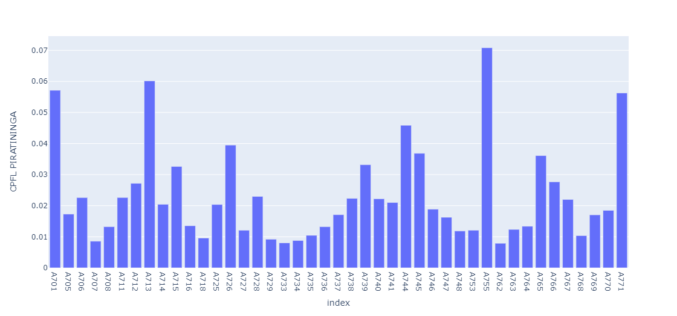
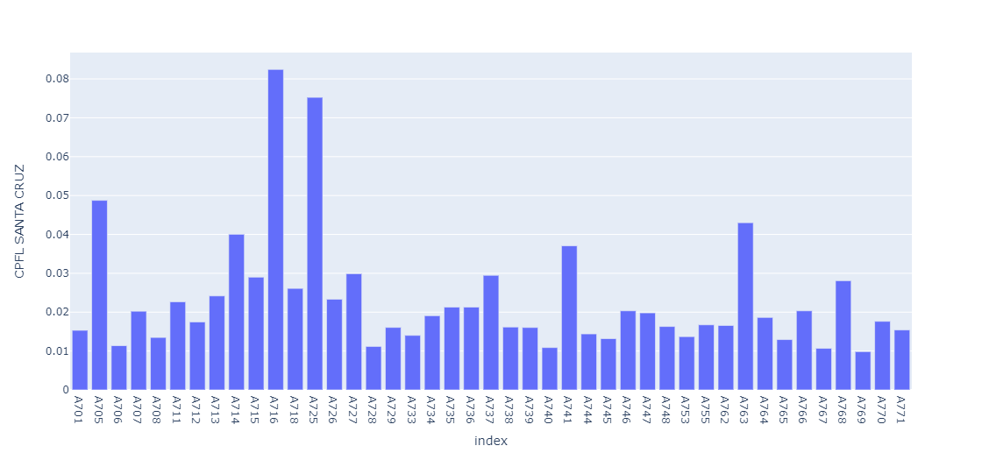
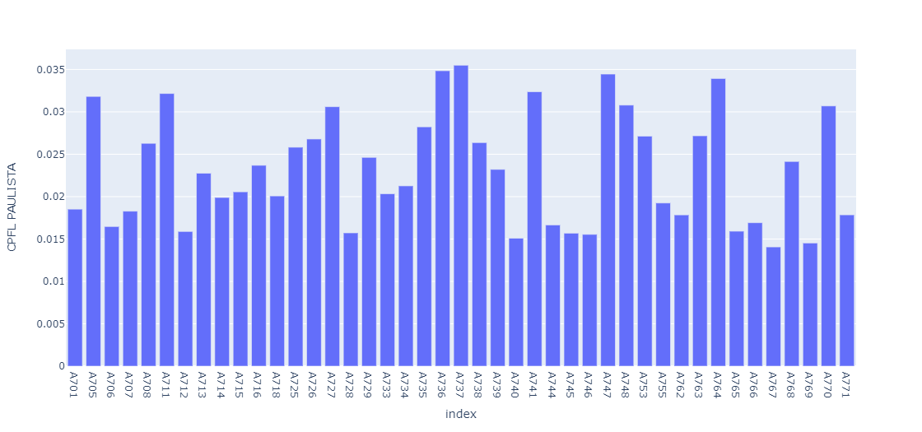
Análise e Tratamento de Dados

Slide 11
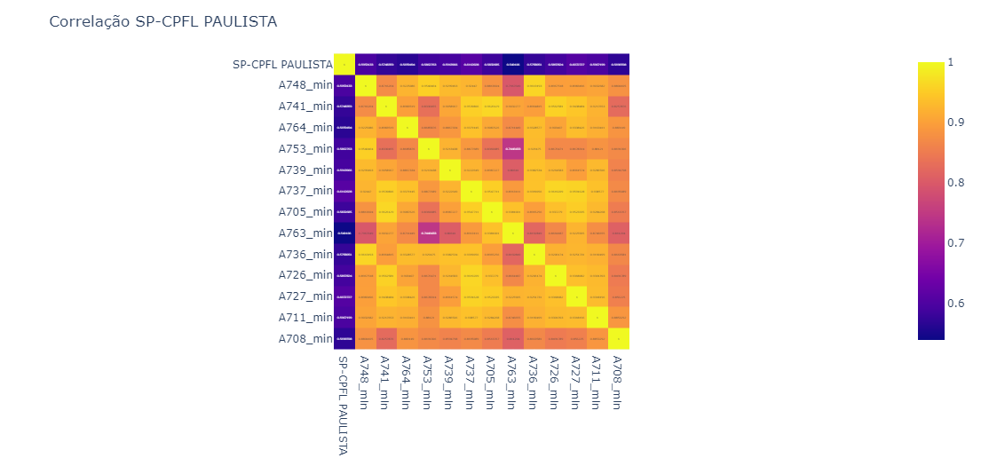
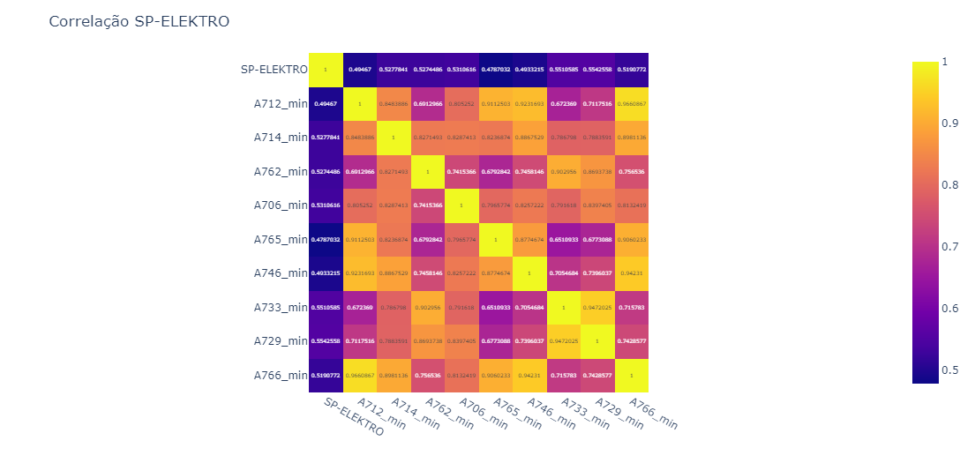
Análise e Tratamento de Dados

Slide 12
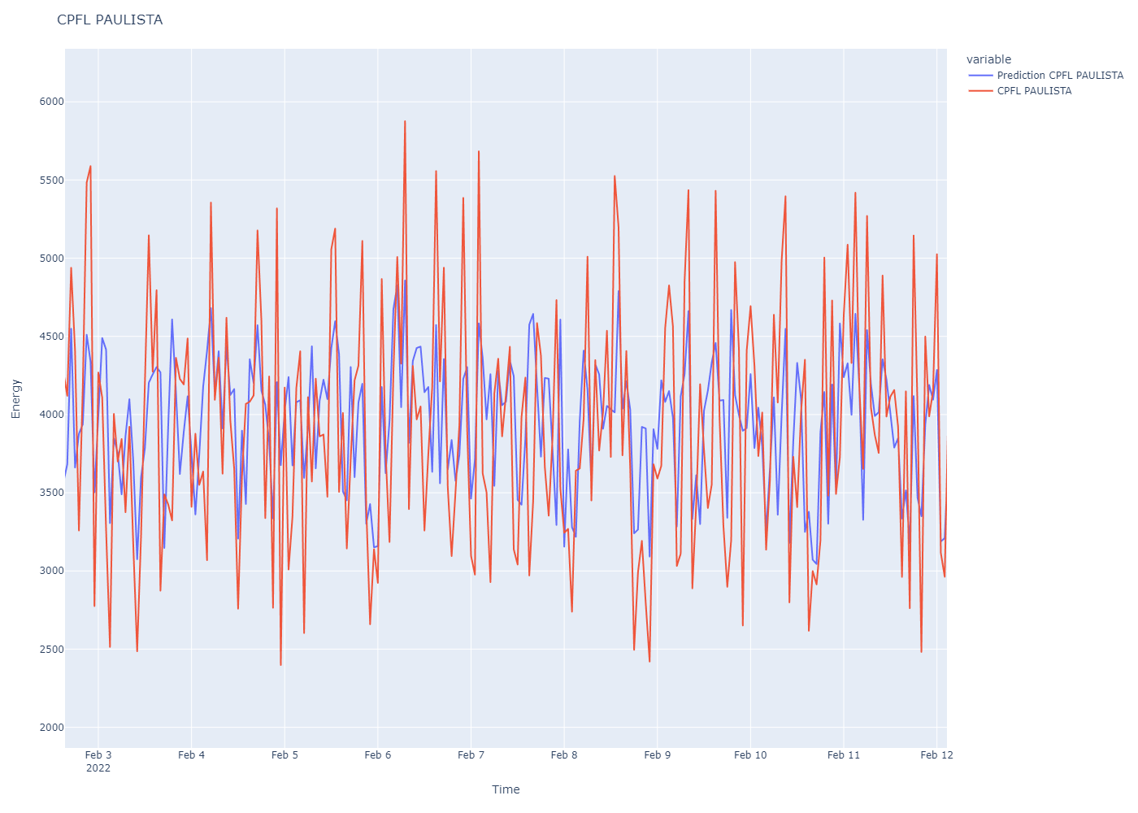
Resultados e Análise
O gráfico ao lado mostra o resultado da análise gerada pela rede neural com os dados de temperatura.
A figura mostra a capacidade do modelo de reproduzir a carga, porém os picos não são reproduzidos pela RNN.
Esses picos representam outras variáveis além da carga.

Slide 13
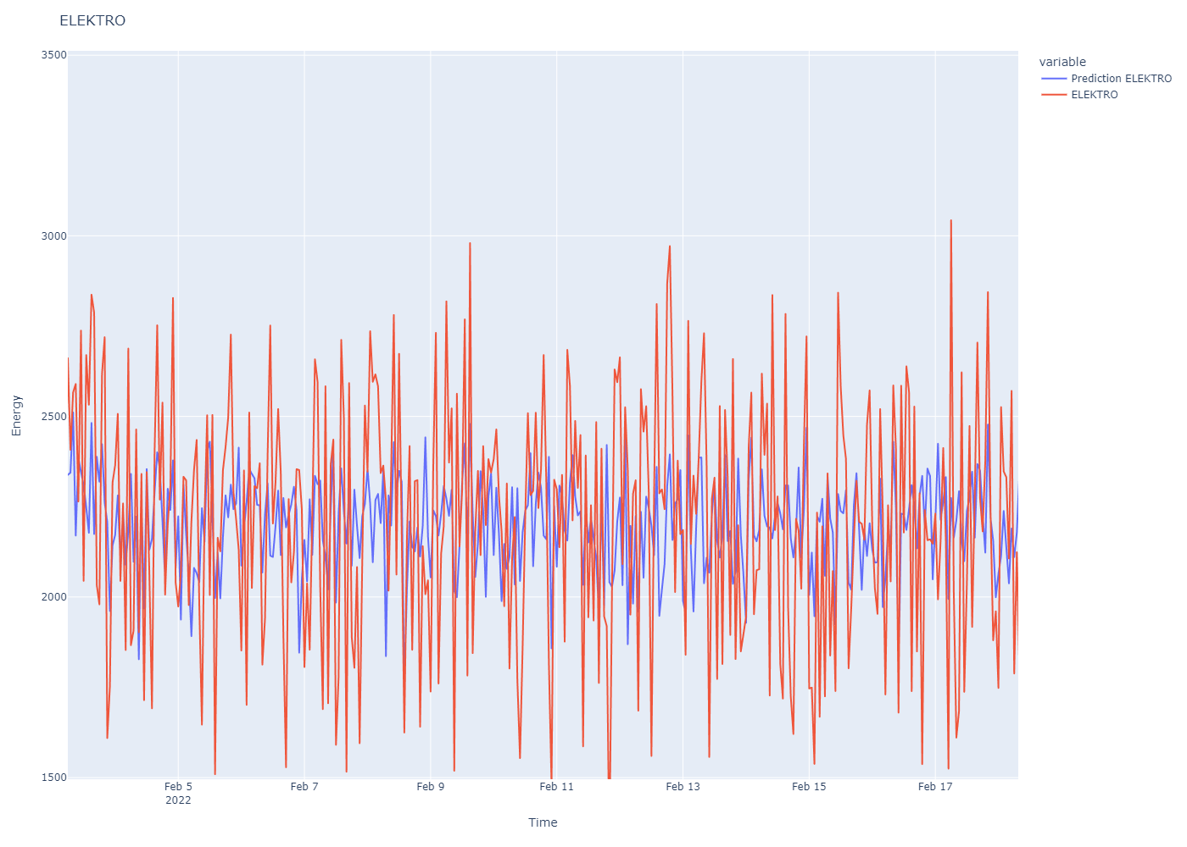
Resultados e Análise
A figura mostra a capacidade do modelo de reproduzir a carga para a concessionária ELEKTRO e, assim como para a CPFL Paulista, os picos não são reproduzidos pela RNN.
Esses picos representam outras variáveis além da carga.

